Slide 1
Переломы диафиза трубчатых костей на примере переломов бедра и голени
ФГБОУ ВО КрасГМУ им. проф. В.Ф. Войно-Ясенецкого Минздрава России Кафедра травматологии, ортопедии и нейрохирургии с курсом ПО
Выполнил: ординатор 1 года Атакишиев Азер Атакиши оглы

Slide 2
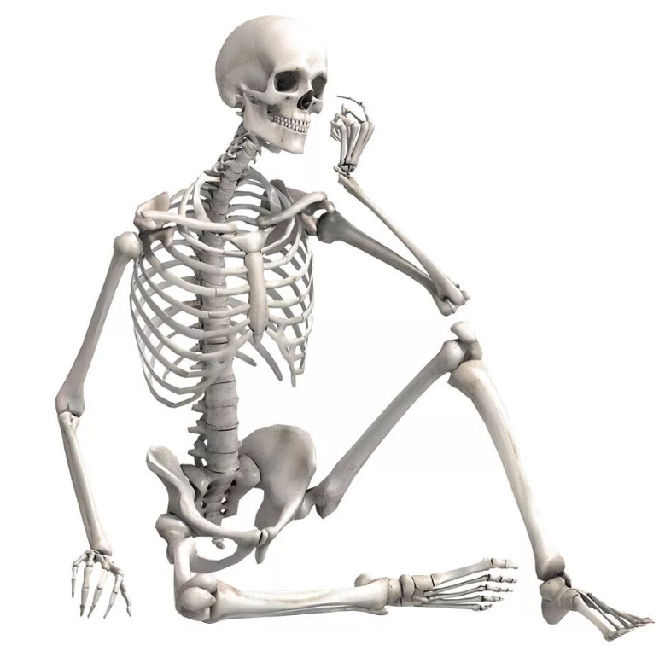
Перелом кости – полное или частичное нарушение целостности кости при нагрузке, превышающей прочность травмирующего участка скелета

Slide 3
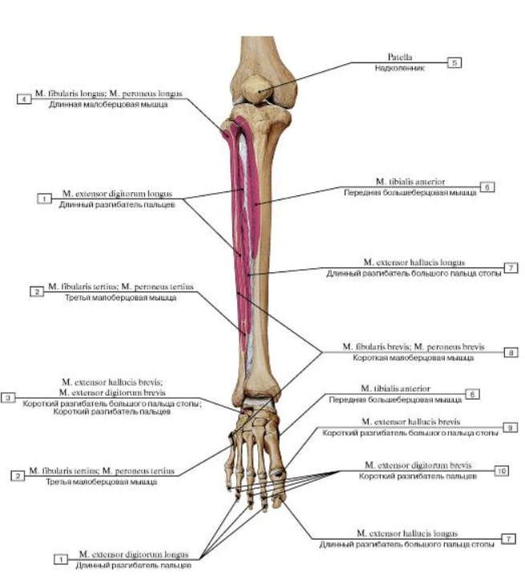
Анатомия

Slide 4
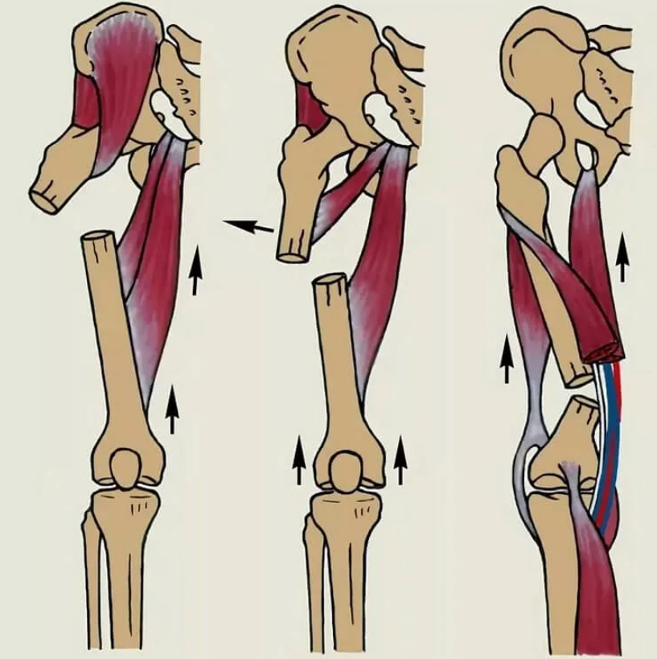
Типичное смещение отломков при переломе бедра
в верхней 1/3: проксимальный отломок смещается вперёд и кнаружи, дистальный – кнутри
в средней 1/3: разные варианты смещения и прежде всего – по длине
в нижней 1/3: проксимальный конец дистального отломка смещается кзади – возникает угроза повреждения сосудов и нерва

Slide 5
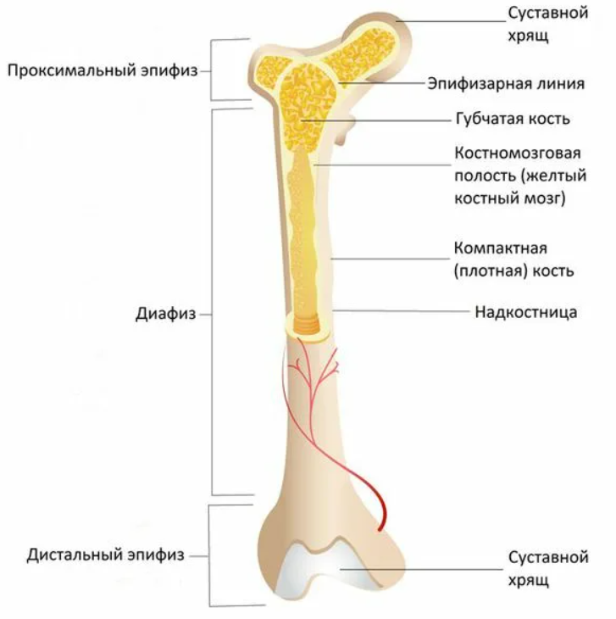
Диагностика переломов
1. Абсолютные признаки: - патологическая подвижность после травмы - крепитация отломков - костная деформация после травмы
2. Относительные признаки: - локальная боль - отек, сглаженность контуров - боль при нагрузке - нарушение функции

Slide 6
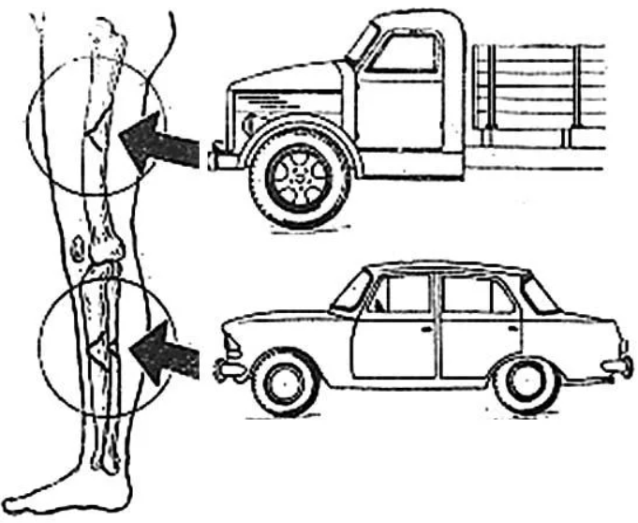
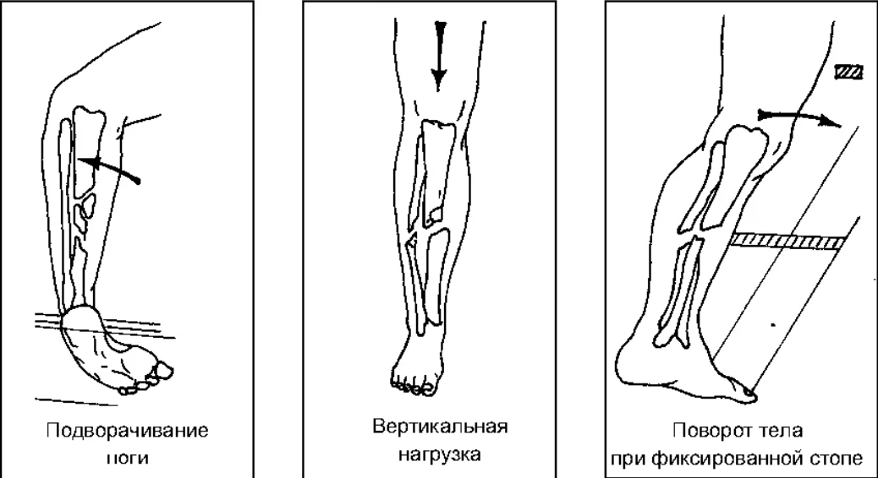
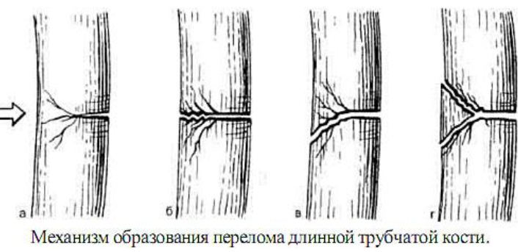
Классификация
По механизму: 1. Прямой 2. Непрямой

Slide 7
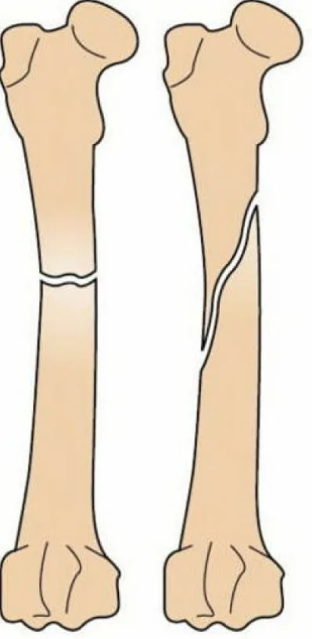
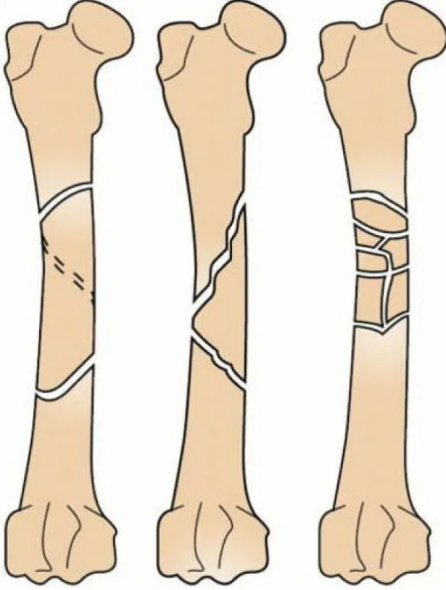
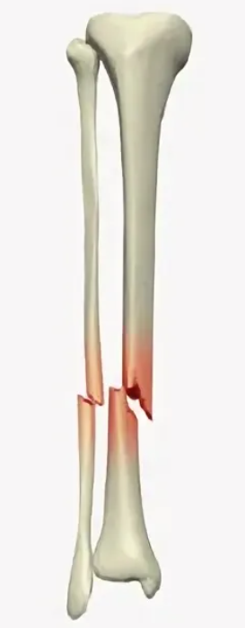
Классификация
По количеству повреждений: 1. Одиночные 2. Множественные

Slide 8
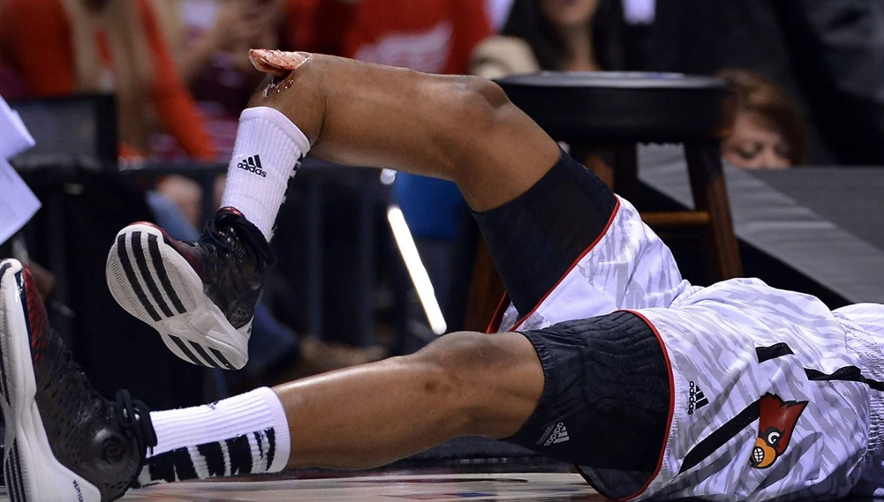
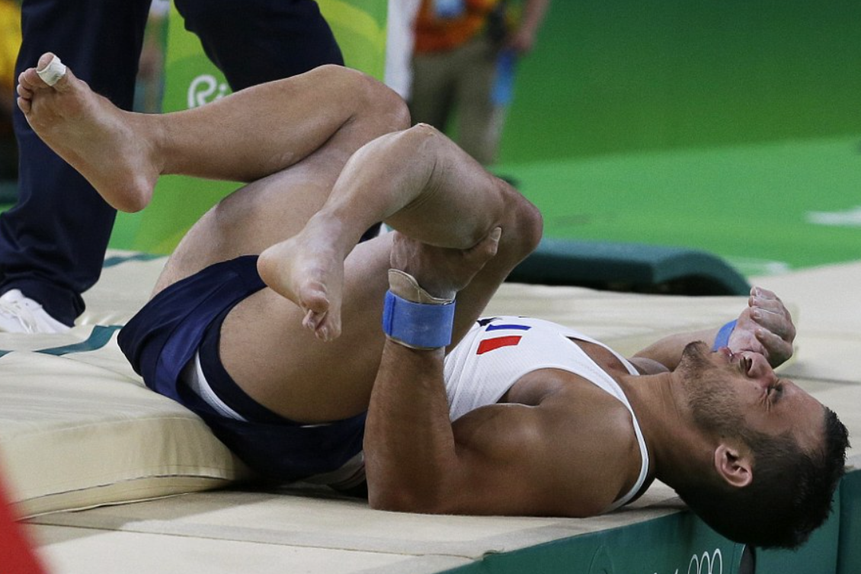
Классификация
По наличию раневого канала: 1. Открытые 2. Закрытые

Slide 9
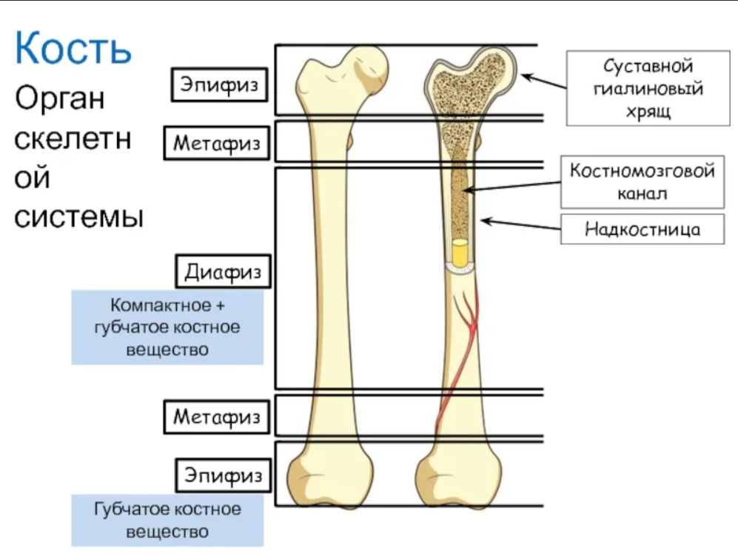
Классификация
По месту перелома: метафизарные, эпифизарные,диафизарные

Slide 10
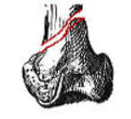
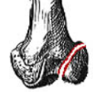
Классификация
По отношению к суставу: 1. Внекапсульные 2. Внутрикапсульные (внутрисуставные, околосуставные)

Slide 11
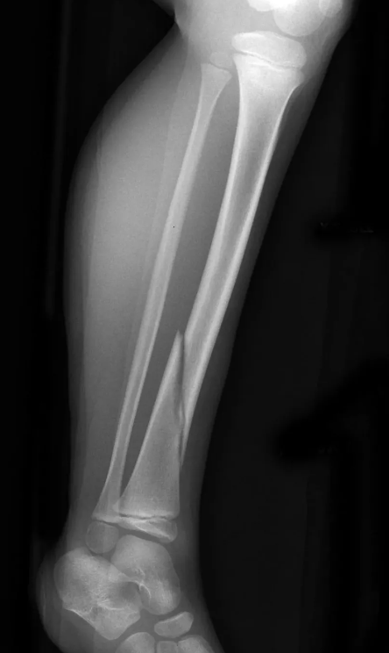
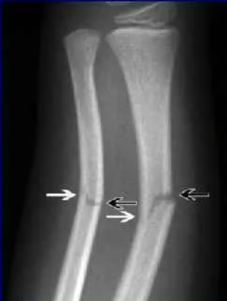
Классификация
По степени повреждения: 1. Полный 2.Неполный (по типу «зеленой веточки»)

Slide 12
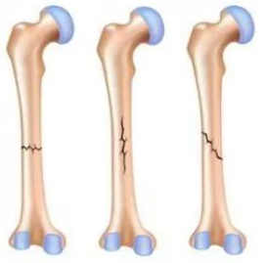
Классификация
По сопутствующим повреждениям: неосложненные, осложненные, комбинированные, сочетанные
По плоскости излома: Опорные, неопорные
По направлению плоскости: поперечные, поперечно-зубчатые , косые, косопоперечные, винтообразные, оскольчатые, многооскольчатые, продольные

Slide 13
Классификация перелома диафиза бедра по АО

Slide 14
Классификация перелома диафиза б\берцовой и м\берцовой кости по АО

Slide 15
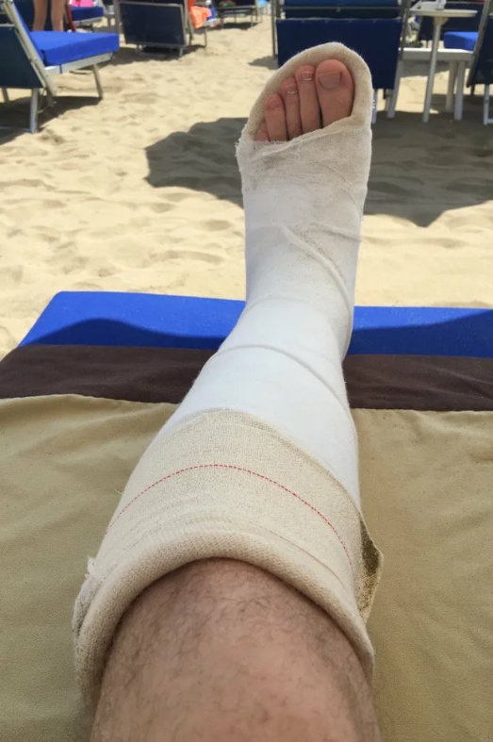
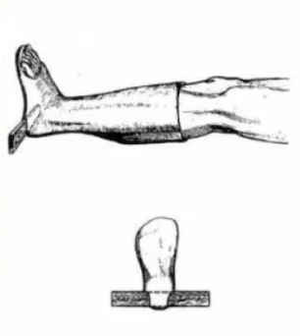
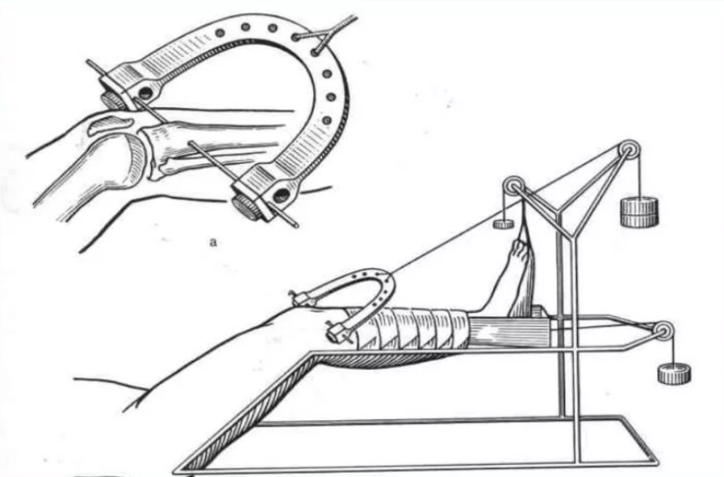
Группы переломов
Переломы без смещения – гипсовая иммобилицазия до сращения перелома
Переломы со смещением по углом – одномоментная ручная репозиция + гипсовая иммобилизация
С захождением отломков – скелетное вытяжение + оперативное лечение
С расхождением отломков – только оперативное лечение

Slide 16
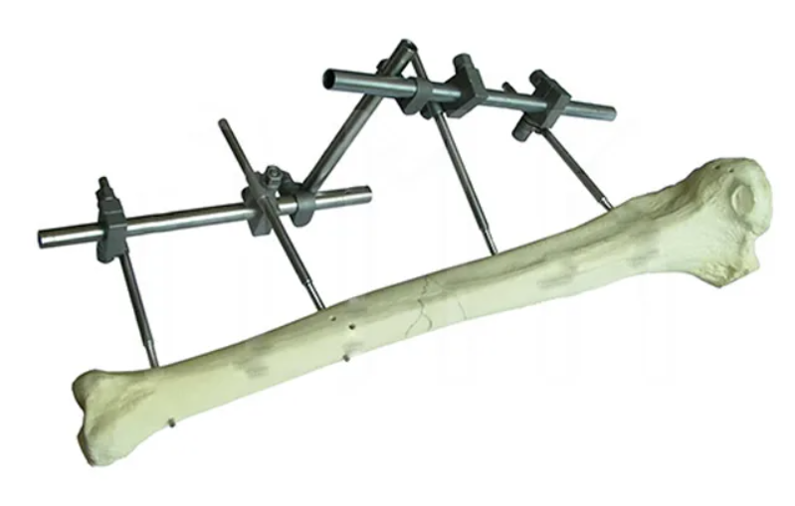
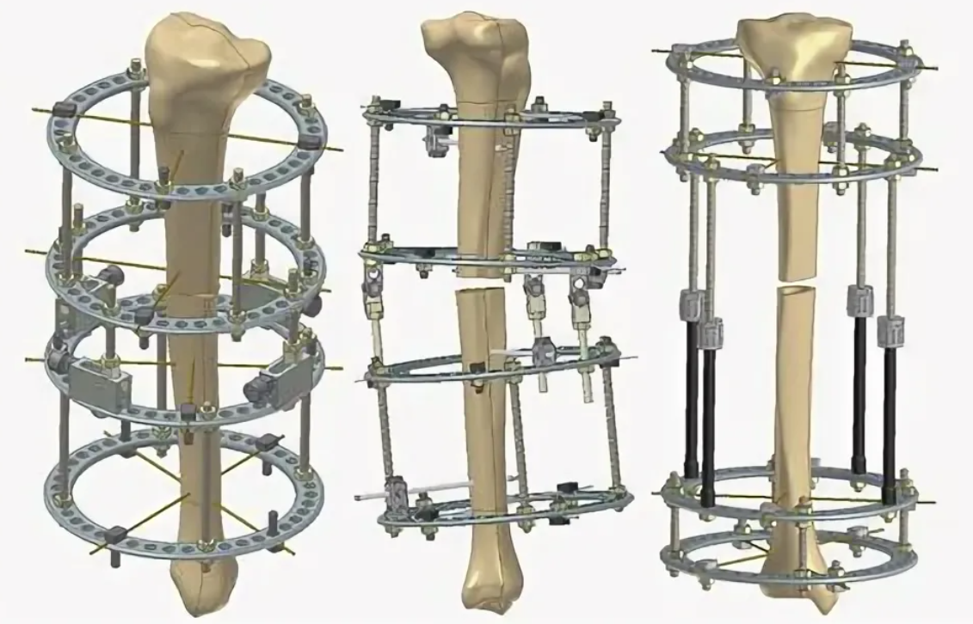
Виды остеосинтеза
Наружный остеосинтез : Аппараты внешней фиксации, аппарат Илизарова

Slide 17
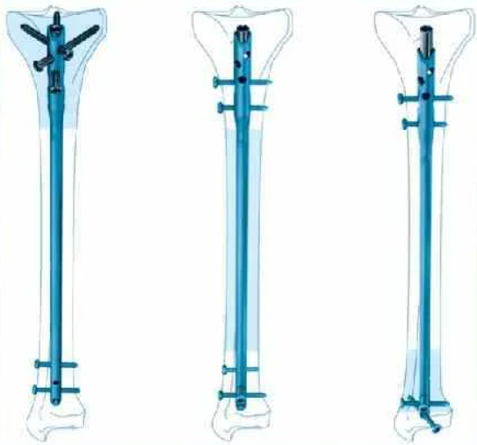
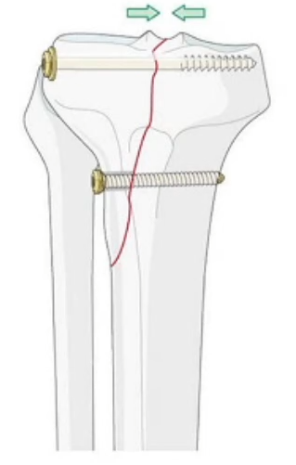
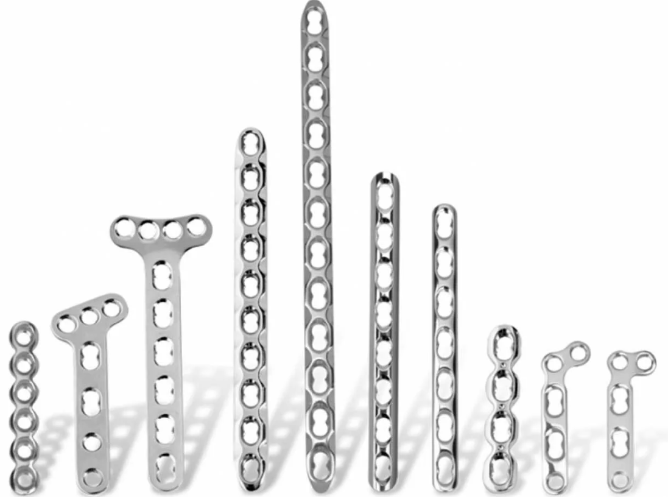
Виды остеосинтеза
Погружной остеосинтез: внутрикостный, накостный, чрезкостный

Slide 18
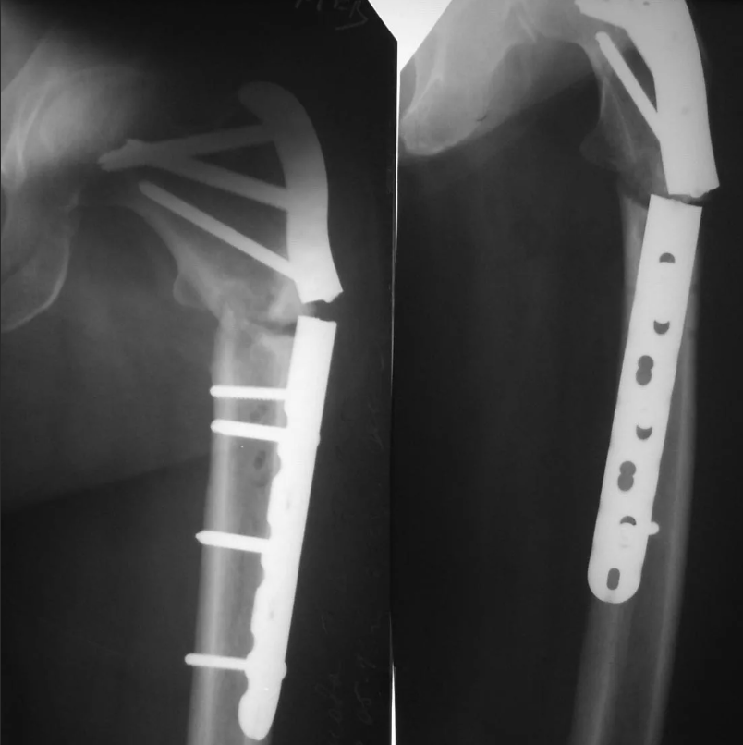
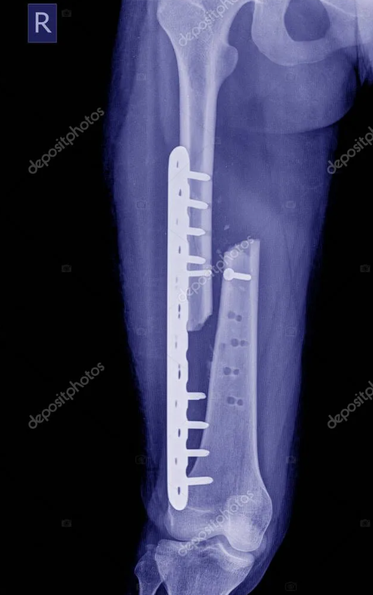
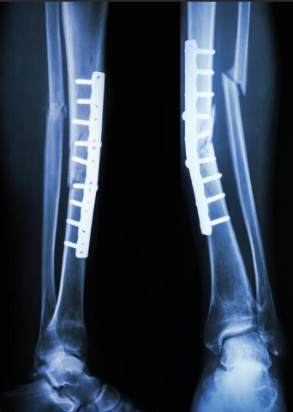
Ошибки:

Slide 19
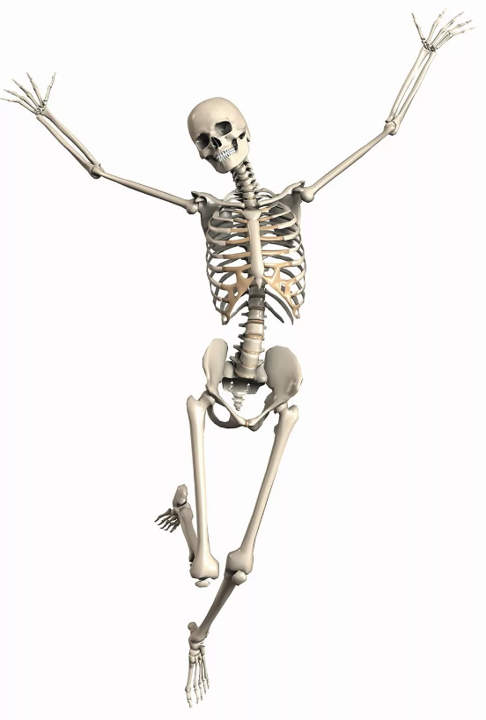
Спасибо за внимание!

